Slide 1
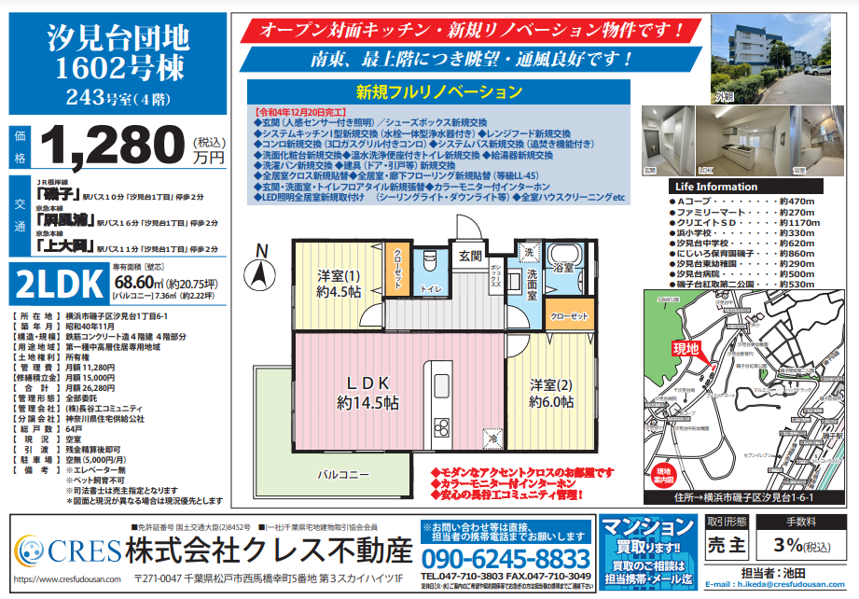
34338
IT-02-03-0017

